Slide 1
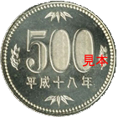
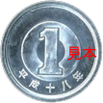
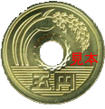
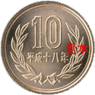
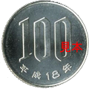
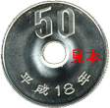
硬貨 こうか

Slide 2
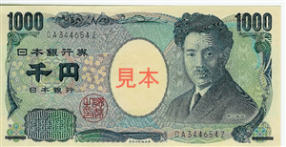
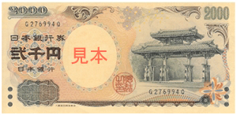
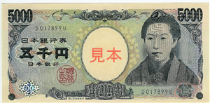
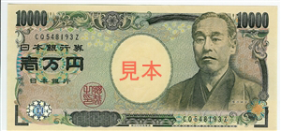
お札 おさつ 紙幣 しへい

Slide 5
アクティビティ例
生徒の現金での買い物の経験を話し合う。
買い物の際にどんなことを話すか。（買い物の会話の段階、順序、レパートリー。両親などの他の日本人のしぐさ、買い物の仕方を比較。
日本とオーストラリアの買い物、店の違いを話し合う。(コンビニ）
ユニクロや日本のメニューなどのチラシを使う。必要に応じて、カタカナの復習、後のクレジットカードを使うロールプレーでもいい。（最近のコンビニを含め、日本でのカードの買い物事情タップができるかなど、も調べておくといい。
1）貨幣、紙幣の見せる。
2）大きな数字を練習、復習する。(¥800はっぴゃく円, ¥3000さんぜん円, ¥63890)
3）クラスで手分けして、貨幣、紙幣をハサミで切る。
4）順序・セリフなどをクラスで確認しながら板書。
5）クラス全体と教師のデモンストレーション
6）生徒同士（クラスの前で実演をすることを言って練習。
7）クラスの前で実演。
※ わかるというより、いかにスムーズにお金を使って、自然に自信をもってできるかなので、一日だけのアクティビティーではなく、忘れたころに行うフォローアップができるといい。
※ 日本での買い物、アルバイトでの店員など、具体的な設定をして、動機づけを図る。

